Slide 1
RECEPTA BLAVA E-HEALTH
EVA FONTDECABA
ABS Roses
JOSEP LLORET
Càtedra Oceans i Salut Humana
UDG
Equip de recerca: A. Izquierdo, O. Enciso, A. Carreño, S. Gómez

Slide 2
Recepta Blava E-Health
Fundació Roses Contra el Càncer
Oncolliga
Oncòlegs
ICO Trueta
PROJECTE
MULTIDISCIPLINAR
SALUT
COMUNITÀRIA
Metges-INF de família
CAP Roses / CAP Tossa de Mar
Biòlegs marins
UDG
Antropòlegs socials
UAB
Centres de busseig

Slide 3
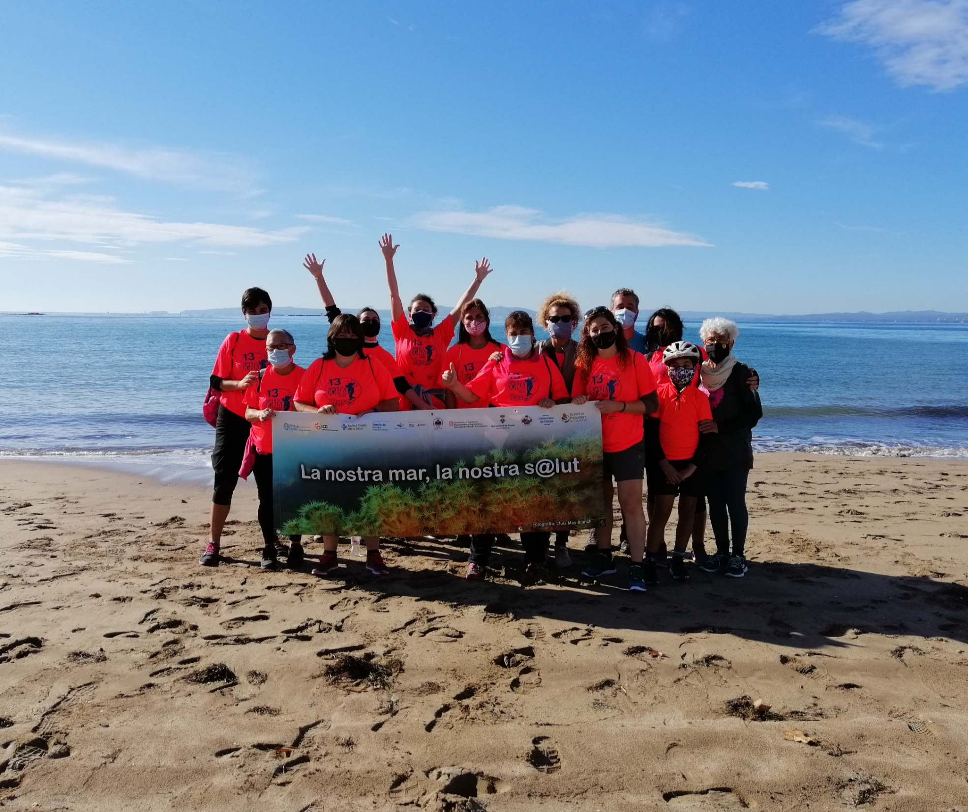
Recepta Blava E-Health
OBJECTIUS
Avaluar mitjançant l’ús de rellotges intel·ligents si la pràctica de snorkel, nedar al mar i caminar vora el mar, en un entorn natural ben protegit, poden contribuir a millorar paràmetres fisiològics com la FC, la qualitat del son i la PA i a la vegada augmentar la percepció de benestar en pacients oncològics.
CRITERIS D’INCLUSIÓ
Pacients oncològics i hemato-oncològics, entre 18 i 70 anys
Diagnosticats de càncer sense afectació a l’aparell respiratori i sense tumor actiu actual (fase de la malaltia entre els 6 mesos post finalització del tractament i els 5 anys post diagnòstic)
Sàpiguen nedar i no pateixin cap altra condició que contraindiqui la pràctica de snorkel o el bany.

Slide 4
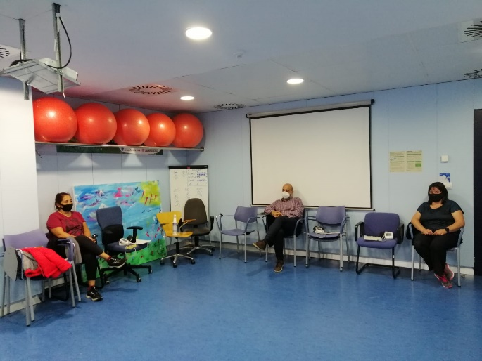
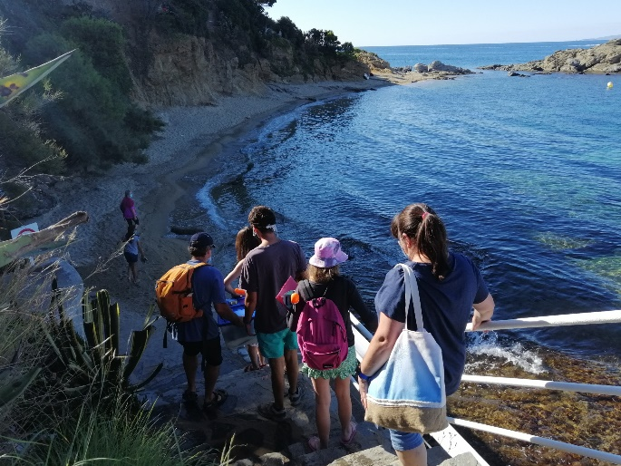
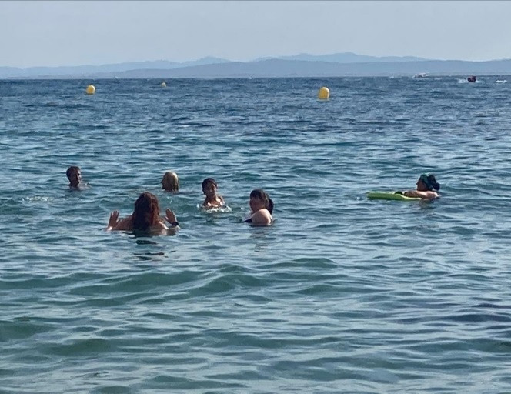
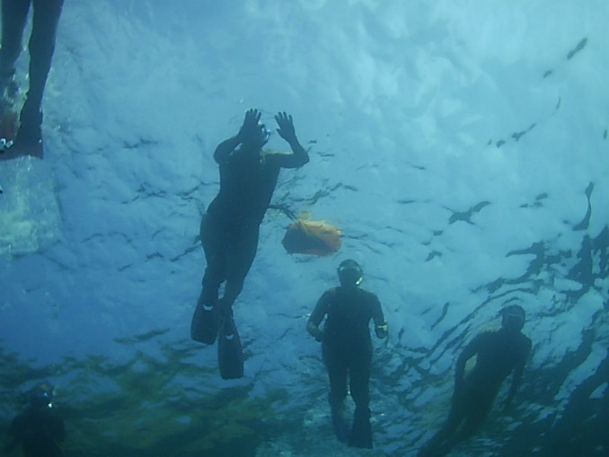
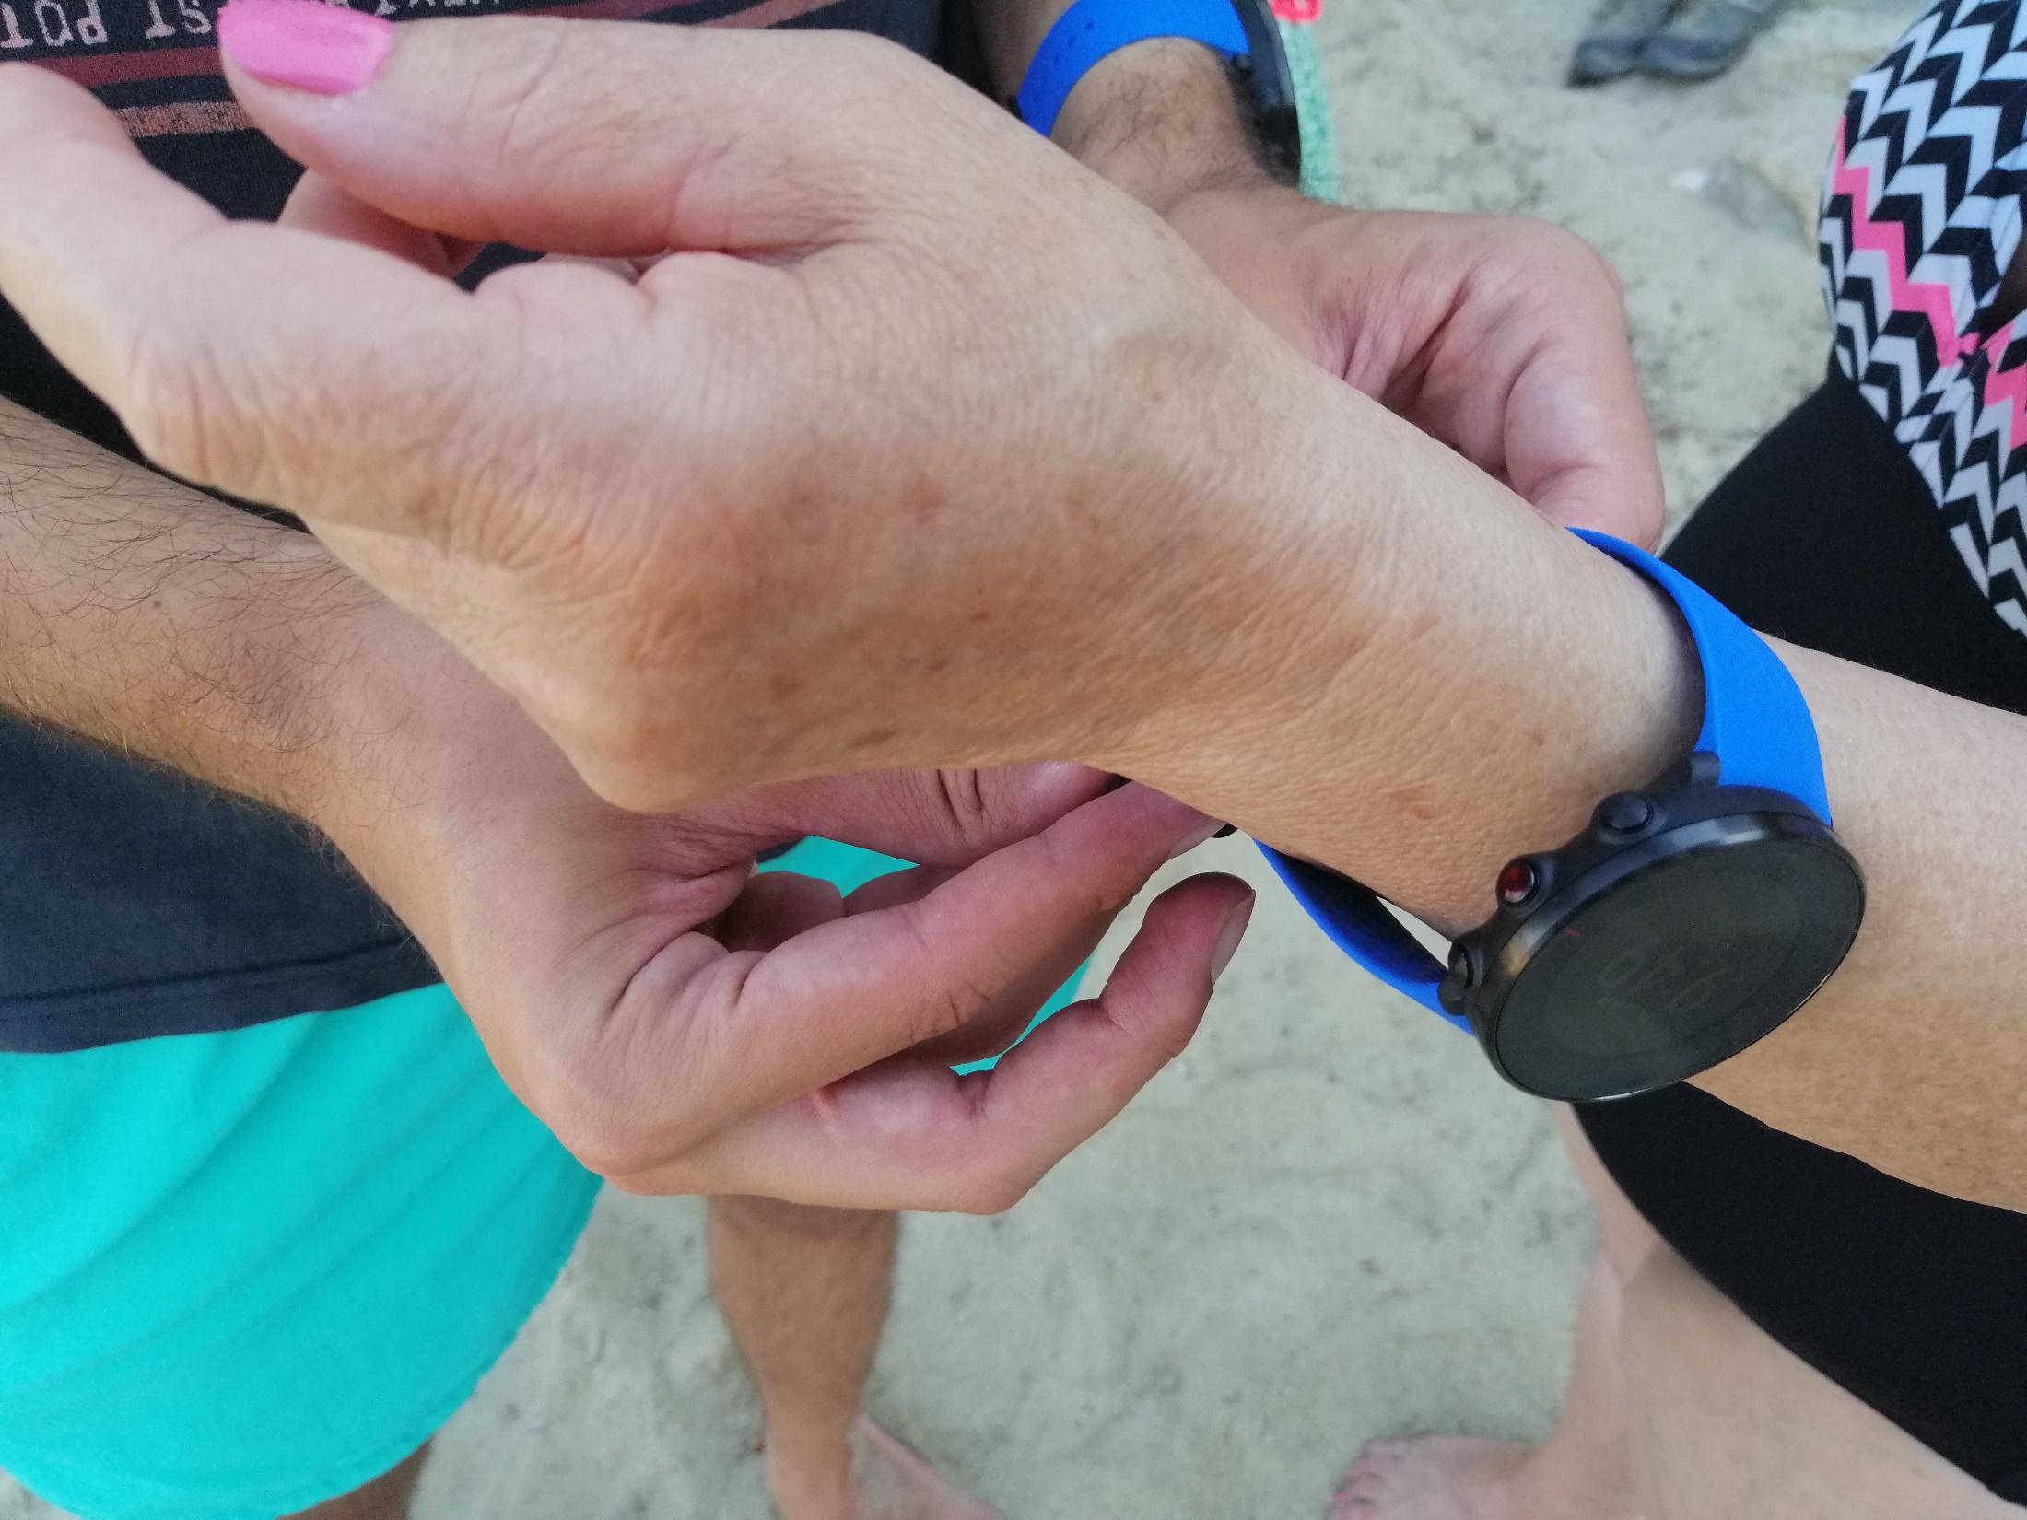
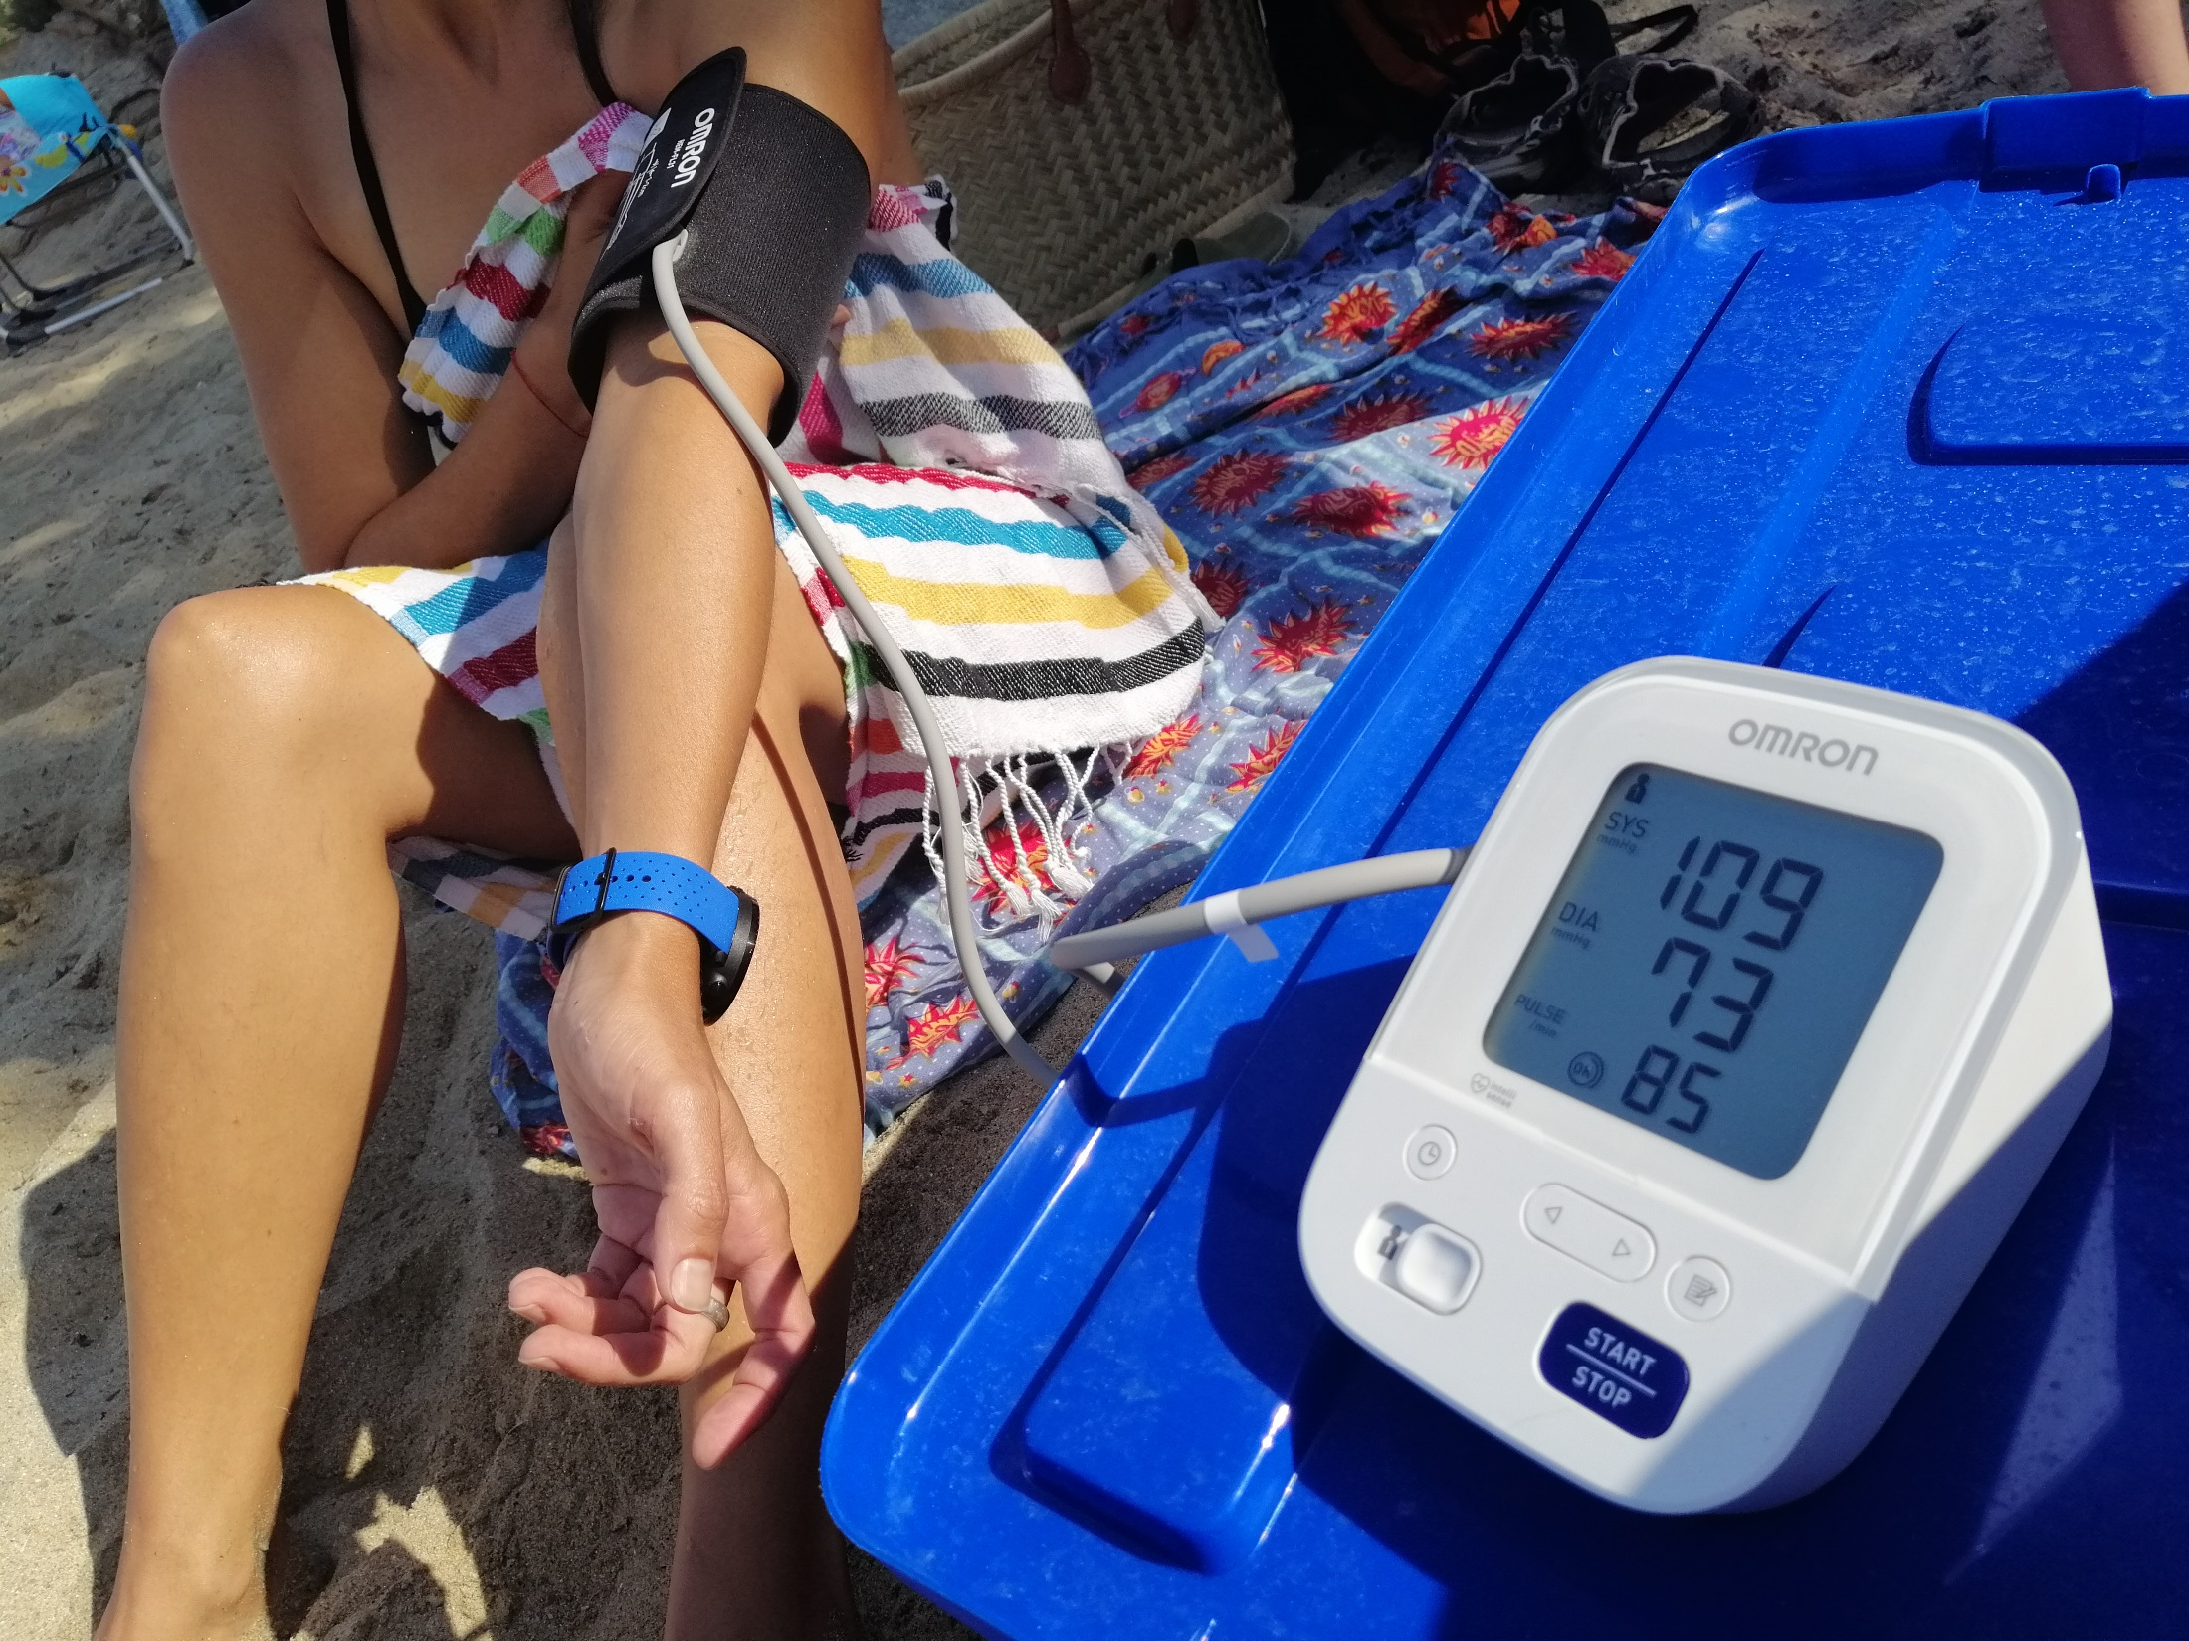
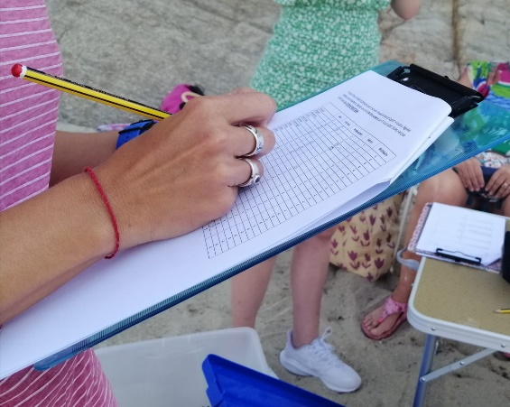
Recepta Blava E-Health
Roses / Tossa de Mar
X4 control
X4 caminar vora el mar
X4 nedar
X4 snorkel

Slide 5
Recepta Blava E-Health
APLICABILITAT promoció de la salut
Ecosistemes
marins
Actius
en salut
Prescripció
social
Recepta
Blava
Activitats
recreatives a mar
Enfocament
salutogènic
Pacients
Pacients
oncològics
CAP
CAP

Slide 6
Recepta Blava E-Health
On ens trobem ?
ROSES (12 participants)
TOSSA DE MAR (10 participants)
Fase d’anàlisi de dades
Fase de recollida de dades
Interpretació de resultats
Conclusions
Difusió científica
Aplicabilitat
Congrés SEMFYC
Congrés WONCA

Slide 7
Your great subtitle in this line

Slide 8
GRÀCIES

